Slide 1
ноябрь

Slide 2
 |  | 1,11, 2.11 | 3.11 | 4.11
 |  | АСЕвит | Кофе Ирландские сливки | День народного единства России
5.11 | 6.11, 7.11 | 8.11, 9.11 | 10.11 | 11.11
Звездные номинации Артлайф 2020 - 2021 | КАША три злака | Цетразин | Всемирный день науки | Авирол
12.11, 13.11 | 14.11, 15.11 | 16.11 | 17.11 | 18.11
Подарочный набор #малиновое настроение | Ивлаксин | Терпентиновые Леденцы | Пульмоклинз | Чай Пуэр Императорский
19.11 | 20.11 | 21.11, 22.11 | 23.11 | 24.11
Подарочный набор #мандариновое настроение | Всемирный день ребенка | Суп-пюре “Гороховый” | Online Форум ЗВЕЗДЫ 2020 | Рудвитол
25.11 | 26.11 | 27.11, 28.11 | 29.11 | 30.11
Подарочный набор #праздничное настроение | Ункарин | Кисель мультизлаковый | День Матери | Флю-стоп+

Slide 3
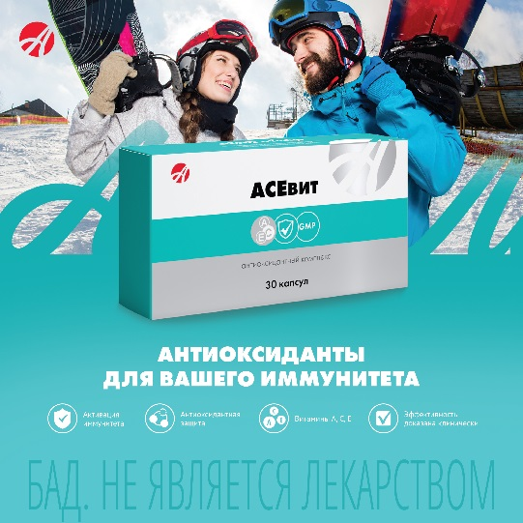
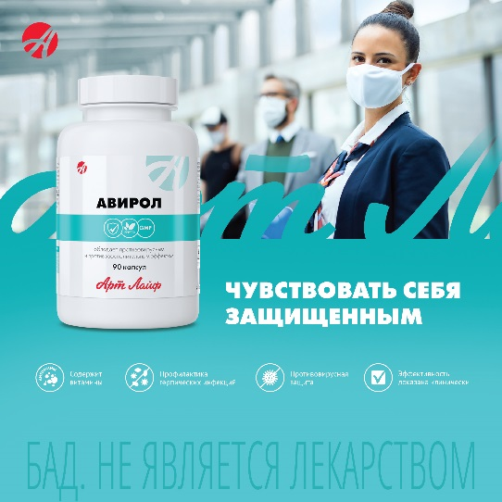
ACEвит | Авирол | Цетразин | Ивлаксин

Slide 4
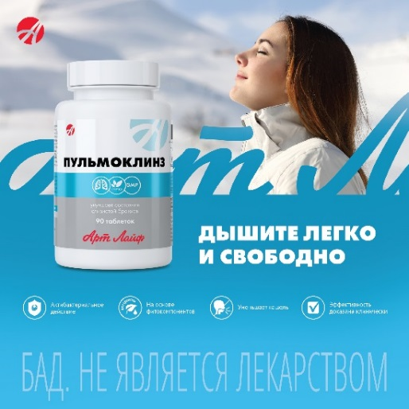
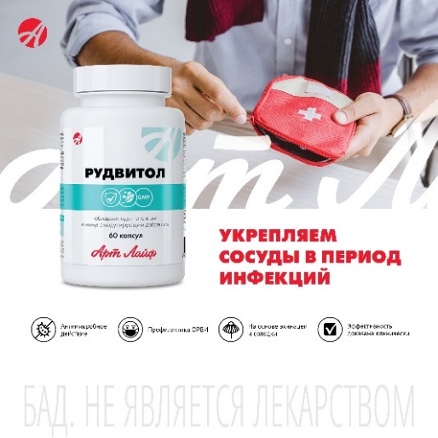
 |  |  | Олеопрен Нейро
Пульмоклинз | Рудвитол | Ункарин | ФЛЮ-СТОП+

Slide 5
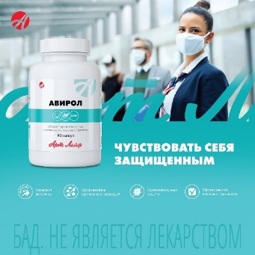
Антиоксиданты для вашего иммунитета
Ослабление иммунитета, преждевременное старение кожи, атеросклероз, воспаления и рост опухолей… Звучит страшновато, правда? И все эти проблемы способны вызвать они – свободные радикалы!
Это нестабильные молекулы, у которых не хватает электронов, и они забирают их у клеток человека, дестабилизируя и разрушая организм.
Ученые всего мира уже давно сошлись во мнении, что лучше всего со свободными радикалами борются антиоксиданты. Результаты научных исследований позволили нам создать антиоксидантный комплекс «АСЕвит», который прекрасно себя зарекомендовал! Антиоксиданты, входящие в его состав, отдают неполноценным молекулам и поврежденным клеткам свои электроны, не теряя при этом своей стабильности и активности. Таким образом прекращается процесс разрушения молекул и клеток.
В состав комплекса «АСЕвит» входит витамин А, он необходим для роста новых клеток и нормальной работы иммунной системы. Витамин С поддерживает организм на фоне высоких физических нагрузок и стрессов. А витамин Е улучшает биосинтетические процессы на уровне клеток.
Антиоксидантный комплексе «АСЕвит» поможет преодолеть негативное влияние окружающей среды и позволит вам оставаться молодыми и здоровыми.
#артлайф #антиоксидантная_защита #здоровье #БАД
Чувствовать себя защищенным
Наденьте маску! Сделайте прививку! Сидите дома! Соблюдайте дистанцию! Мойте руки!
Мы уверены, от этих рекомендаций многие уже начинают нервно хихикать. Нет, конечно, любые меры предосторожности не лишние, но все-таки самой надежной защитой от вирусов является иммунитет! Вооружите его и помогите организму в это непростое время.
Специально для этого мы разработали препарат для снижения вирусной нагрузки – «Авирол». Эффективность препарата обеспечивается сочетанием аминокислоты L-лизин, иммуномодуляторов растительного происхождения с веществами, которые предотвращают истощение противовирусной защиты организма*.
Когда вы принимаете «Авирол», вероятность заболеть снижается. Если это все-таки случится, то болезнь будет протекать гораздо легче. Он успешно помогает организму бороться с большинством респираторных вирусов и даже с вирусом герпеса!
Будь во всеоружии! Дай отпор болезни.
*разобраться во всех нюансах поможет сайт http://avirol.ru/
#артлайф #иммунная_система #здоровье #БАД

Slide 6
Если больничный затянулся
Только что избавились от насморка, но начался кашель? А через пару дней заболело горло? Иногда простуда может затянуться на месяцы. И тогда он вам просто необходим растительный антибактериальный комплекс «Цетразин». Он призван бороться с одним из главных возбудителей респираторных заболеваний – бактериями.
Входящие в его состав экстракты цетрарии исландской, андрографиса и прополиса оказывают мощную антибактериальную, противовирусную и противогрибковую защиту.
Эффективность препарата доказана в результате клинических исследований. Он способствует усилению иммунитета и рекомендован в составе комплексной терапии при множестве респираторных заболеваний — хронического фарингита, тонзиллита, риносинусита и даже пневмонии.
Помогите организму в борьбе с вирусами и бактериями, и он отблагодарит вас легким дыханием и жизненной энергией, бьющей через край.
#артлайф #антибактериальное #иммунитет #здоровье #БАД
Натуральный противовоспалительный комплекс без последствий для желудка
Озноб и ломота в костях. Знакомые ощущения? Конечно – все это признаки повышения температуры. Большинство в такой ситуации достанут из аптечки привычное жаропонижающее. Несколько минут, и вам уже значительно лучше. Но бесконтрольный прием жаропонижающих может привести к повышению давления, болям в желудке и другим последствиям.
А как вы смотрите на то, чтобы понизить жар при помощи натуральных средств? Ведь тысячелетиями наши предки использовали для этого силу растений.
Лидеры по содержанию «природного аспирина», или растительных салицилатов – кора ивы и малина. Их мы и взяли за основу нашего фитокомплекса «Ивлаксин». Препарат обладает противовоспалительным, жаропонижающим и болеутоляющим действием, снижает интоксикацию.
В отличие от синтетических аналогов он подходит для длительного применения, потому что не угнетает клетки крови и не раздражают слизистую желудка, и при этом эффективно борется с жаром, болью и воспалением.
Высокая температура – не повод для страданий, если у вас есть «Ивлаксин»!
#артлайф #противовоспалительный_комплекс #здоровье #БАД

Slide 7
Дышите легко и свободно
Человек может целый месяц прожить без еды. А вот без кислорода он не проживет и нескольких минут. Дыхание по праву можно назвать самым ценным ресурсом для поддержания жизни. Поэтому так важно следить за здоровьем органов дыхания! Ведь все вредные вещества, попадая вместе с воздухом, оседают в бронхах и легких. Бактерии, сигаретный дым, промышленные выбросы… Все это засоряет нашу дыхательную систему.
Комплекс «Пульмоклинз» создан специально для очищения бронхолегочной системы. Препарат обладает противовоспалительным действием, улучшает состояние слизистой, в том числе при обострении хронических заболеваний. Натуральные растительные компоненты и витамины, входящие в состав комплекса «Пульмоклинз», облегчают откашливание и способствуют очищению бронхов от мокроты и других загрязнений.
Пульмоклинз — дыши свободно!
#артлайф #БАД #здоровье #дыхательная_система
Укрепляем сосуды в период инфекций
Сосуды пронизывают весь человеческий организм. Они как настоящая запутанная транспортная магистраль — обеспечивают каждую клеточку организма кровью, насыщенной кислородом и питательными веществами и уносят с собой отработанную кровь с углекислым газом и продуктами обмена.
Поэтому особенно важно поддерживать здоровье сосудов. На их состояние способно повлиять любое заболевание, даже обычное ОРЗ! Ведь повышение артериального давления во время болезни приводит к растяжению стенок сосудов, что может быть необратимым.
Биокомплекс «Рудвитол» укрепляет стенки сосудов и обладает иммуномодулирующими свойствами. Витамин С и рутин, входящие в состав комплекса, снижают проницаемость сосудов и усиливают сопротивляемость организма вирусным и бактериальным инфекциям. Это делает его незаменимым защитником ваших сосудов в период ОРВИ.
Биокомплекс «Рудвитол» производится по уникальной пеллетной технологии. Это позволяет разъединить конкурирующие между собой активные вещества и повысить эффективность препарата в целом.
Комплекс обладает противовирусным и противовоспалительным эффектом за счет активных компонентов экстракта корня солодки. Он повышает активность клеток системы иммунитета и стимулирует выработку интерферона и активизирует защитные силы организма.
«Рудвитол» - незаменим в каждой аптечке.
#артлайф #БАД #здоровье #укрепление_сосудов

Slide 8
Секрет долгожителей
В тропических лесах перуанской Амазонии живет очень много кошек. В честь них даже назвали растение — лиану Uncaria Tomentosa, или просто «кошачий коготь».
Конечно, это шутка, своё название растение получило за острые загнутые шипы, которые помогают ему виться вокруг деревьев и напоминают по виду когтистую кошачью лапу. А уникальные целебные свойства этого растения известны по всему миру!
Мы привезли тропическую лиану в Россию и создали фитокомплекс «Ункарин». Он поддерживает иммунитет и обладает мощным детокс эффектом:
• очищает лимфу и активирует лимфодренаж;
• выводит шлаки и токсины;
• улучшает работу печени по переработке и выведению токсинов.
Обновите свой организм при помощи фитокомплекса «Ункарин». Проживите 9 ярких и активных жизней!
#артлайф #БАД #здоровье #токсины #печень
Скажи простуде НЕТ!
Чувствуете слабость? Першение в горле? Легкий озноб?
Срочно принимайте ФЛЮ-СТОП+
Это полностью растительный аналог известным аптечным «антипростудным» средствам
• Борется с воспалительными процессами
• Обладает противовирусным и антибактериальным действием
• Облегчает дыхание и способствует выведению мокроты
• Стимулирует синтез интерферонов, что ускоряет выздоровление
При всех своих достоинствах он не оказывает негативного влияния на организм, в отличие от классических препаратов, которые угнетают клетки крови, раздражают слизистую желудка и приводят к скачкам артериального давления.
Пусть скорая помощь организму будет безопасной
#артлайф #БАД #здоровье #противовирусное_действие

Slide 9
КОФЕ Ирландские Сливки | КАША три злака | Кисель Мультизлаковый | Суп-пюре “Гороховый”

Slide 10
Терпентиновые леденцы | Чай пуэр императорский

Slide 11
Вспомните вкус лета!
Яркий, сочный, экзотический завтрак, десять минут солнечного лета посреди зимы… Хотите? Легко! Каша "Три злака с ананасом".
Летний вкус тропического фрукта украсит любой прием пищи. А невероятная полезность всех компонентов превращает простую кашу в «завтрак олимпийца».
Каши на основе злаков – это источник углеводов, клетчатки и белка, именно поэтому они занимают важное место в диетическом рационе. Растворимые пищевые волокна связывают и выводят из желудочно-кишечного тракта излишки жиров и являются питательной средой для микрофлоры кишечника. Лактулоза обладает пребиотическими свойствами и оказывает положительное влияние на состояние микробиоты. Уникальная низкокалорийная формула делает продукт идеальным для рациона людей, контролирующих массу тела, и даже страдающих сахарным диабетом.
Летний завтрак с пользой для здоровья!
#функциональноепитание #продуктыбыстрогоприготовления #артлайф #вкус_лета
Бодрящее и нежное утро
Пейте кофе и молодейте! Звучит как научная фантастика? Но нет, это реальность! С нашим кофе «Ирландские сливки», обогащенным коллагеном, витаминами С, Е и В.
Каждый из компонентов направлен на поддержание красоты и молодости кожи. Например, дигидрокверцетин – антиоксидант природного происхождения, работает на уровне клеточных мембран. Его взаимодействие с витаминами С и Е повышает уровень защиты коллагеновых и эластиновых волокон от разрушающего действия УФ-лучей. Витамины группы В необходимы для эффективного роста и деления клеток.
Но вы, наверняка, забудете про его чудесные «молодильные» свойства, когда почувствуете нежный аромат и ощутите изысканный вкус. Кофе «Ирландские сливки» изготовлен из высококачественных сортов натурального кофе. Он станет прекрасным дополнением вашего доброго утра, согреет в зимние холода и взбодрит в конце трудного дня.
#артлайф #функциональноепитание #здоровье #кофе

Slide 12
Микробиота - всему голова
Часто не можете найти время для полноценного обеда? Хватаете утром бутерброд и бегом на работу? Ваш организм не скажет «спасибо» за такое питание.
Дефицит пищевых волокон в питании человека ведет к замедлению кишечной перистальтики, снижению разнообразия микробиоты и росту патогенных микроорганизмов. Из-за этого снижается сопротивляемость к вирусам и инфекциям, ухудшается состояние кожи, может возникать слабость и хроническая усталость.
Решение есть! Полезным перекусом или даже заменой приему пищи может стать мультизлаковый кисель с комбучей, чагой и алоэ вера.
• ферментированные хлопья овса, риса и ржи обладают высокой пищевой ценностью и стимулируют рост полезной микрофлоры кишечника
• алоэ и чага помогают регулировать кислотность желудка, предупреждая воспалительные процессы
• экстракт овса обладает обволакивающим действием, способствуя восстановлению слизистых
• комбуча повышает общий жизненный тонус, поддерживает активность нормофлоры и улучшает перистальтику
Не кисель, а настоящий витаминный коктейль! Особенно его живительную силу ощутят те, кто уже знаком с проблемами пищеварительной системы.
#артлайф #кисель #перекус #здоровье #функциональноепитание
Источник полноценного белка!
Следите за питанием, но не всегда есть время на обед? Мы с удовольствием вам поможем! Полноценный прием пищи всего за 5 минут. Для этого вам понадобится – кружка, ложка, горячая вода и суп-пюре «Гороховый».
Горох – источник полноценного белка, без которого невозможно нормальное функционирование организма. А витаминный комплекс, входящий в состав продукта, обогатит ваш рацион витаминами группы В, антиоксидантами А и Е, а также биотином (витамин Н), который необходим для нормального обмена жиров и белка.
У нашего горохового супа нет недостатков. А вот достоинств предостаточно:
- вкусно
- полезно
- сытно
- быстро
Активная жизнь без вреда для здоровья!
#функциональноепитание
#продуктыбыстрогоприготовления #артлайф

Slide 13
Сила Сибири в каждом леденце
Легкое свежее дыхание. Чтобы оно всегда было таким, очень важно беречь здоровье горла и полости рта. Отличными помощниками в этом станут терпентиновые леденцы с эвкалиптом и прополисом по таежному рецепту.
Издревле наши предки использовали живицу в качестве природного антисептика. А современные ученые доказали, что она ускоряет обменные процессы и способствует быстрому восстановлению слизистых. Мы взяли это чудодейственное средство за основу наших терпентиновых леденцов.
• Леденцы с живицей и прополисом обладают уникальной способностью ускорять обновление тканей. Прополис богат витаминами, минералами, аминокислотами, содержит в общей сложности 284 элемента. Это самое эффективное средство при ангине на любой стадии.
• Леденцы с живицей и эвкалиптовым маслом оказывают выраженный антисептический эффект, надежно защищая от вирусов гриппа и простуды. Активизируют дыхание, очищают лёгкие, способствуют разжижению и выведению мокроты при кашле.
Терпентиновые леденцы – идеальное средство для поддержания местного иммунитета в сезон простуд. Кроме этого они отлично освежают дыхание и борются с бактериями в полости рта, что делает их незаменимыми в комплексной терапии при лечении стоматитов.
Старинные рецепты на страже легкого дыхания.
#функциональноепитание
#продуктыбыстрогоприготовления #артлайф #сила_сибири
Еще больше пользы
Интенсивный вкус с древесными оттенками, нотками шоколада и сухофруктов. Уже ощущаете его на языке? Попробовав китайский чай пуэр хотя бы раз в жизни, вы не сможете его забыть.
В Китае его неповторимый вкус ценят с древнейших времен, а за выдающиеся целебные свойства пуэр называют «лекарством от семи болезней». Мы усилили его состав грибным комплексом:
Чага — березовый гриб. Активирует защитные силы организма, обладает мощным противовоспалительными и противоопухолевыми свойствами
Гриб шиитаке — обладает иммуностимулирующим действием, способствует снижению уровня холестерина в крови
Маитаке — в японских трактатах упоминается как "король грибов". Он предупреждает заболевания органов пищеварения и дает мощный заряд сил и энергии
Благодаря этим компонентам новый чай приобретает поистине целительные свойства.
• нормализует липидный обмен и предупреждает сердечно-сосудистые заболевания
• усиливает иммунитет и повышает сопротивляемость вирусным инфекциям
• снижает артериальное давление и улучшает свойства крови
• нормализует уровень глюкозы в крови
• способствует восстановлению клеток печени
• поддерживает нормофлору и стимулирует перистальтику кишечника
• предупреждает почечные заболевания
Теперь это по-настоящему чудодейственное средство. Лекарство от семи болезней!
#функциональноепитание #артлайф #чай #здоровье

Slide 14
Подарочный набор #малиновое настроение | Подарочный набор #мандариновое настроение | Подарочный набор #праздничное настроение

Slide 15
"Подарочный набор #мандариновое настроение"
Этот запах… Сладкий и пряный, его невозможно перепутать ни с чем. Запах радости и восторга, запах нового года… Запах МАНДАРИНОВ!
Мандариновая квинтэссенция, самый новогодний изо всех новогодних подарков — набор цитрусовых косметических средств.
• Мандариновое молочко для тела содержит гиалуроновую кислоту, которая заботится о коже и хорошо увлажняет её
• Мандариновый бальзам для гy6 восстанавливает сухую потрескавшуюся кожу губ и обеспечивает глубокое увлажнение, а при регулярном использовании придает губам дополнительный объем и полноту.
Подарите своим близким новогоднее настроение в красивой коробке. Мы его уже упаковали! Вам осталось только преподнести.
#артлайф #красота #уход
"Подарочный набор #малиновое настроение"
Ласковые руки любимой женщины — дарят любовь и нежность. Сильные и надежные руки матери — дарят ощущение безопасности и заботы. Женские руки олицетворяют собой целый мир, наполненный вниманием и участием. И они требуют к себе особенного отношения.
Подарите своим любимым женщинам бережный уход за руками.
• Нежное крем-мыло с тонким ароматом малины питает и смягчает кожу рук, защищает ее от потери влаги, высыхания и шелушения, способствует восстановлению кислотно-щелочного и липидного баланса. А красивая форма варежки со скандинавским узором усилит новогоднее настроение.
• «Витаминный» крем обладает приятной текстурой и тонким ароматом малины. Подарит коже необычайную мягкость и увлажнит ее. Содержит витамины, которые питают кожу и поддерживают тонус.
Сохраните красоту любимых рук.
С наступающим новым годом!
#артлайф #кожа #красота #молодость

Slide 16
"Подарочный набор #праздничное настроение"
Как встретишь новый год, так его и проведешь. Так встретьте его роскошной женщиной! Блеск софитов, звон бокалов и сияние бриллиантов…
Главным помощником в создании сногсшибательного образа станет наш праздничный набор, в составе которого жидкие патчи и сыворотка для лица.
• Жидкие патчи — это эффективная и удобная форма ухода за кожей вокруг глаз. Пептидный комплекс образует защитную пленку, предотвращая потерю влаги, помогает заметно сократить темные круги, мелкие морщины, отечность и мешки под глазами. Они удобны в использовании – быстро впитываются и не требуют смывания.
• Увлажняющая сыворотка для лица с гиалуроновой кислотой и пептидами мгновенно увлажняет лицо, не создавая липкой пленки. Входящие в состав компоненты обладают выраженным ботокс-эффектом.
Безупречность и лоск кожи, ясный, сияющий взгляд… Ты — совершенство.
Позволь себе быть роскошной.
#артлайф #здоровье #красота #уход #уход

Slide 17
День народного единства России | Всемирный день науки | Всемирный день ребенка

Slide 18
День матери | Online Форум Артлайф Звезды 2020 | Звездные номинации Артлайф 2020 - 2021

Slide 19
День народного единства России
Мир в нашей многонациональной стране, пожалуй, одно из самых важных условий нормальной жизни и стабильности государства. Мир внутри страны и согласие в отношениях с соседними странами должны быть всегда, и если новостные заголовки начинают пестреть ужасами войны, все понимают, что это неправильно и этого нельзя допускать! В этот праздник еще раз напомним себе о том, как важно сохранять баланс добрых отношений во всех сферах жизни - в мире, в стране и в семье.
#артлайф #артлайф_поздравляет
Всемирный день науки
Готовя очередной контент-план для соцсетей, мы задумались, а надо ли вообще упоминать Всемирный день науки? У нас же есть свой праздник, день родной российской науки. На вопрос нам как нельзя лучше смогла ответить существующая обстановка в мире: всё, без преувеличения, человечество ждет, когда мировые ученые умы смогут найти средство спасения от смертельного заболевания. И значение научной мысли как никогда важно. Поэтому давайте пожелаем ученым, исследователям, вне зависимости от области и направления науки, всегда достигать успешных результатов в своей работе во благо человечеству.
#артлайфнаука #деньнауки

Slide 20
Всемирный день ребенка
Этот день в мировом календаре призван привлечь внимание к большим проблемам маленького человека. Наша задача, как взрослых, дать детям все для нормального и счастливого детства и создать условия для их гармоничного роста и развития. Ведь здоровый ребенок всегда открыт новому, с радостью впитывает впечатления и эмоции в познании окружающего мира. «Артлайф» вместе с вами всегда готов помочь самым маленьким, но самым важным жителя планеты, быть здоровыми и счастливыми.
#артлайф #артлайф_здоровье #питание_ребенка
День Матери
В последнее воскресенье ноября обязательно позвоните, навестите, обнимите и скажите лично, как вы уважаете, цените, любите самого главного человека в вашей жизни. И дайте обещание никогда не забывать звонить, навещать, поздравлять и говорить по случаю и без эти простые и важные слова. Ведь все мы дети, пока мама рядом - человек, который поймет без слов, почувствует на расстоянии, успокоит обнимая и будет всегда любить просто так. Если поедете в гости к маме, обязательно захватите что-то полезное из продукции «Артлайф» - мама всегда должна быть здорова.
#артлайф #день_матери #артлайф_календарь

Slide 21
Звезды зажигаются 5 декабря 2020 года! И это не парад планет, а кое-что покруче.
«Изоляционный» 2020 год сделал практически невозможным самое простое, что есть в жизни. Ведь нам казалось, что встретиться, поговорить, обсудить новости и работу можно всегда. Теперь мы оценили радость простого общения и возможность собраться вместе. Так давно мы с вами не встречались, поэтому, пусть он-лайн, мы с нетерпением ждем встречи с самыми лучшими, самые настойчивыми, самыми успешными!
Мы обсудим новости компании, поздравим лучших партнеров и подарим подарки, обсудим острые вопросы бизнеса, а самое главное, вновь почувствуем энергию, командный настрой и сможем зарядиться оптимизмом и крутым настроем на работу!
Поэтому обязательно делаем пометку в календаре, подключаемся – на телефоне, планшете, компьютере - приглашаем всех, кто в начале пути или сомневается – постараемся нашей встречей развеять все сомнения.
Встречаемся 5 декабря 2020 года в 12.00 Мск на главном событии года - онлайн-форуме Артлайф «Звёзды 2020» на официальном youtube – канале Artlife Media. Будем общаться с пользой для себя и всей нашей дружной команды.
Ретроградный Меркурий дает добро, мы уточняли.☺
#звезды2020 #артлайф #форум_артлайф
Звёздные номинации Артлайф 2020-2021
Достойное вознаграждение обещают многие. А мы предлагаем больше!
Не пропусти старт очередного этапа системы Звездных номинаций Артлайф с октября 2020 года!
Выбирая бизнес с Артлайф, ты получаешь возможность каждый год получать дополнительные подарки за участие в системе Звездных номинаций компании.
Ты можешь выбрать рекрутинг, продажи или мотивацию команды – то, что вдохновляет и мотивирует тебя, устанавливает ясные и достижимые условия победы.
Побеждай. Празднуй успех. Получай подарки!
#артлайф #звездные_номинации

